Slide 1
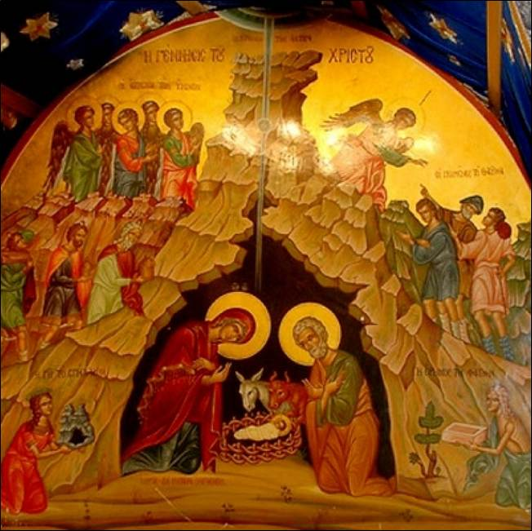
Рождество Христово

Slide 2
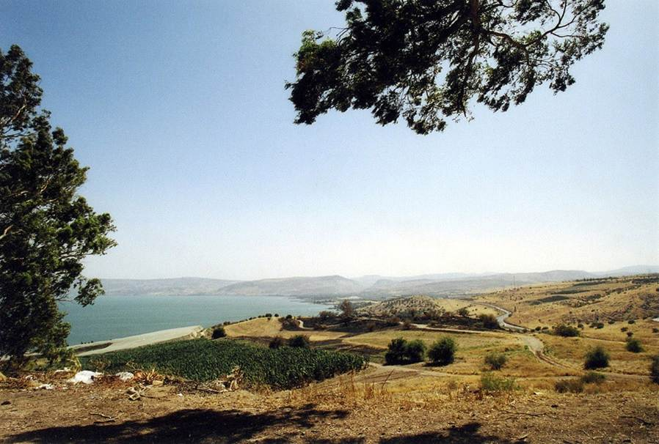
Христос родился в Палестине.
Палестина была частью Римской империи.

Slide 3
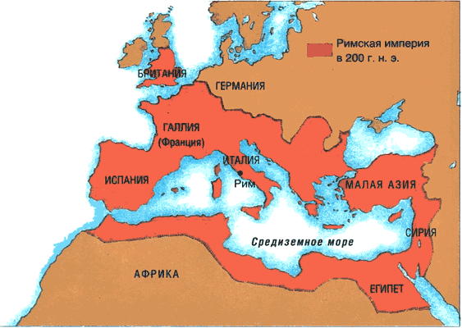
Римская империя
Римская империя была очень большая.
Много стран входило в Римскую империю.
На карте Римская империя показана розовым цветом.

Slide 4
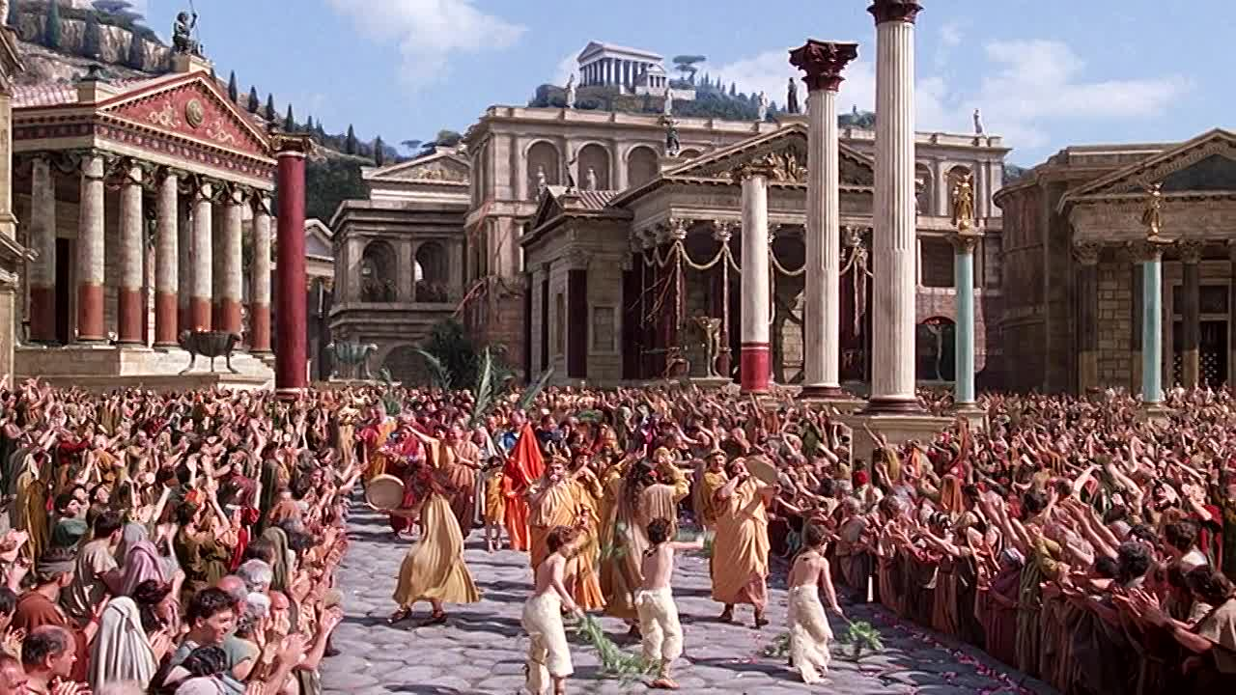
Праздник в Риме
В то время Римской империей правил император Август.
Главным городом Римской империи был Рим.

Slide 5
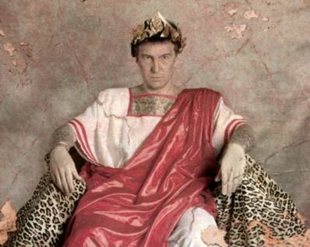
Однажды император приказал сделать перепись, чтобы узнать, сколько людей живет в его империи и чем они занимаются.

Slide 6
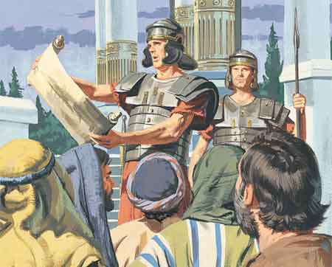
Слуги императора везде читали его указ:
«Каждый житель империи должен записаться в том городе, откуда он родом!»

Slide 7
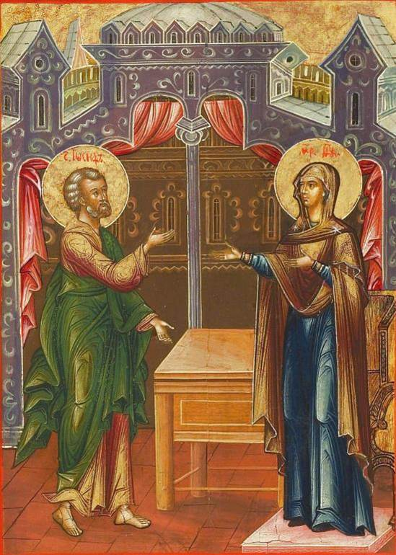
Мария и Иосиф жили в Назарете, но родиной их был город Вифлеем.
Поэтому они пошли в Вифлеем, чтобы там записать свои имена.

Slide 8
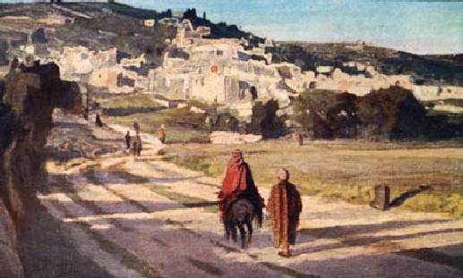
До Вифлеема идти далеко - 100 километров!
Вифлеем находится недалеко от Иерусалима.
Марии тяжело идти. Она скоро родит ребенка.
Мария едет на ослике. Иосиф идет рядом.

Slide 9
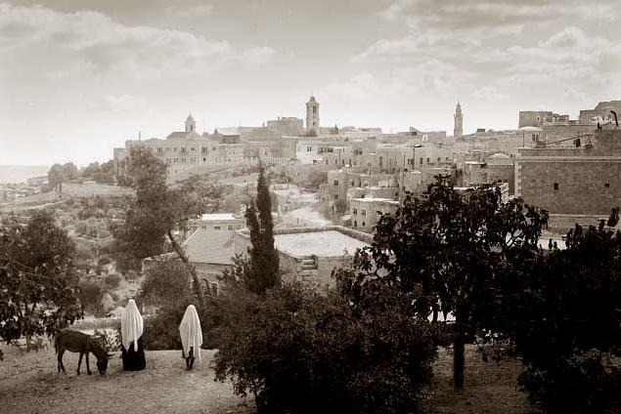
В Вифлееме
Мария и Иосиф пришли в Вифлеем.
Они шли долго и очень устали.
Где отдохнуть!

Slide 10
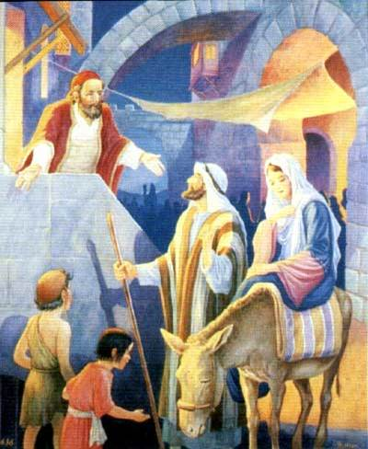
Иосиф стучит в двери гостиниц.
Он просит пустить их переночевать.
Иосифу отвечают:
«Нет места в гостинице!
Много народа пришло на перепись».

Slide 11
Что делать?
Иосиф и Мария вышли из города и пошли искать ночлег.
Недалеко от города они нашли пещеру, куда пастухи загоняли на ночь овец.
Такие пещеры называли вертепами.
Мария и Иосиф обрадовались:
- Здесь не так холодно! Можно переночевать!

Slide 12
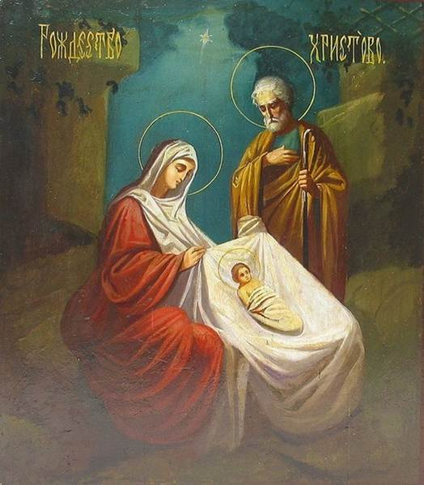
РОЖДЕСТВО ХРИСТОВО
Ночью в этой пещере Мария родила Сына!
Мария и Иосиф назвали Его Иисусом.
Это был Сын Бога!

Slide 13
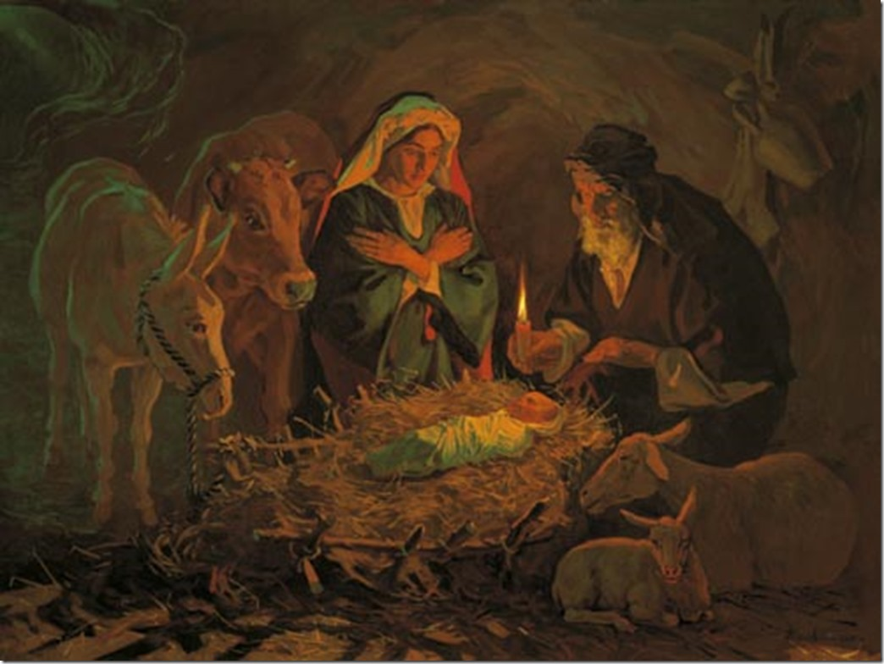
Мария постелила в ясли свежее сено и положила в них Младенца.
_____________________________
Ясли - корыто для корма скота

Slide 14
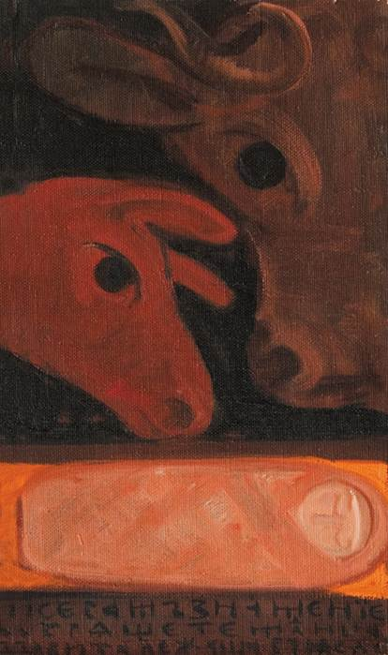
В пещере были животные: вол и осел.
Они смотрели на Младенца и согревали Его своим дыханием.

Slide 15
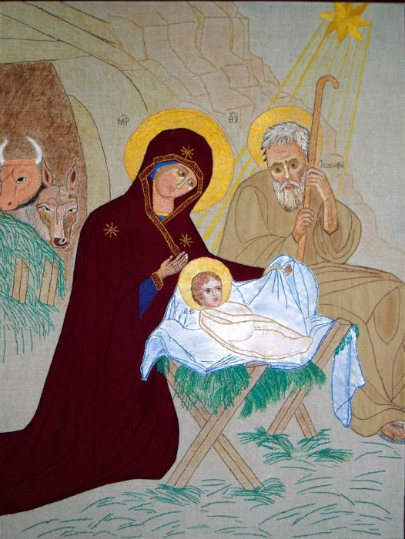
В эту ночь родился Христос – Спаситель мира!
А люди не знали этого! Они спали!

Slide 16
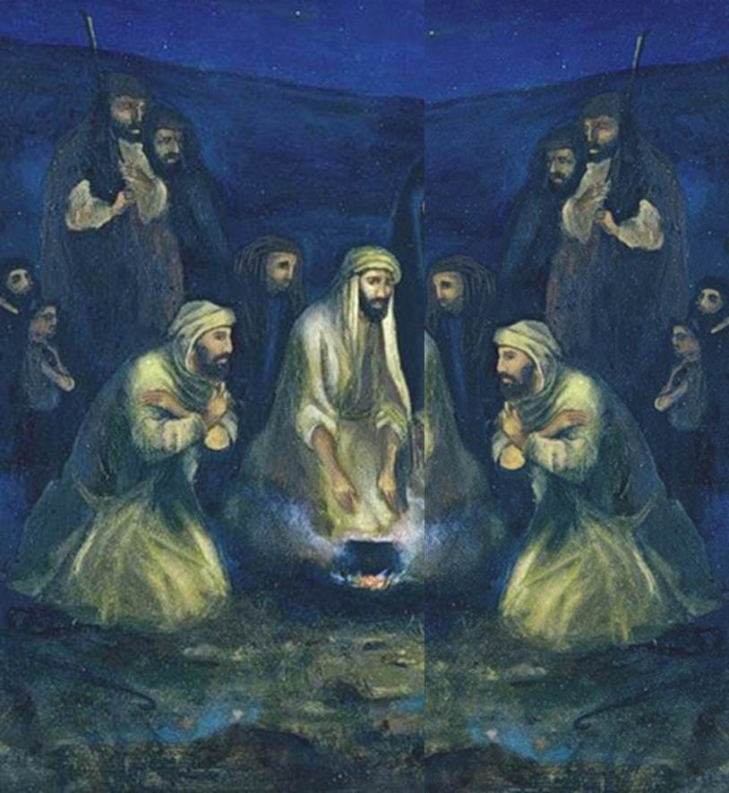
Только пастухи не спали.
Они сторожили скот и грелись у костра.
Ночь! Темно!

Slide 17
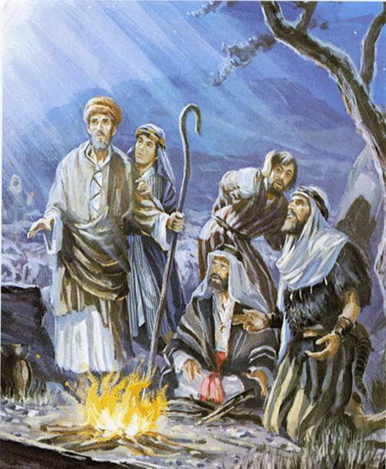
Вдруг пастухи увидели яркий свет!
Стало светло, как днем.
- Что это? - испугались пастухи.

Slide 18
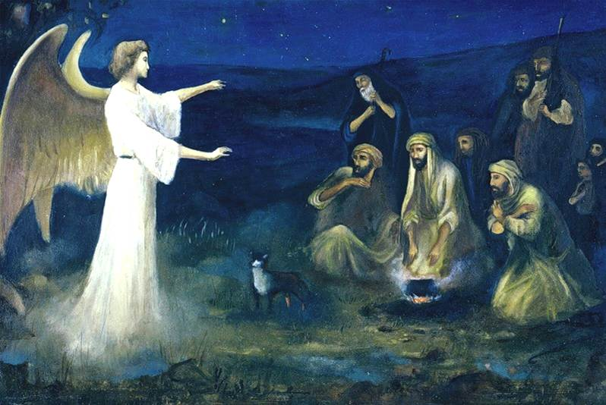
А это Ангел Божий явился пастухам.
Ангел сказал:
«Не бойтесь! Радуйтесь!
Спаситель мира родился!
Христос родился!
Идите в пещеру! Там вы увидите в яслях Младенца Христа!»

Slide 19
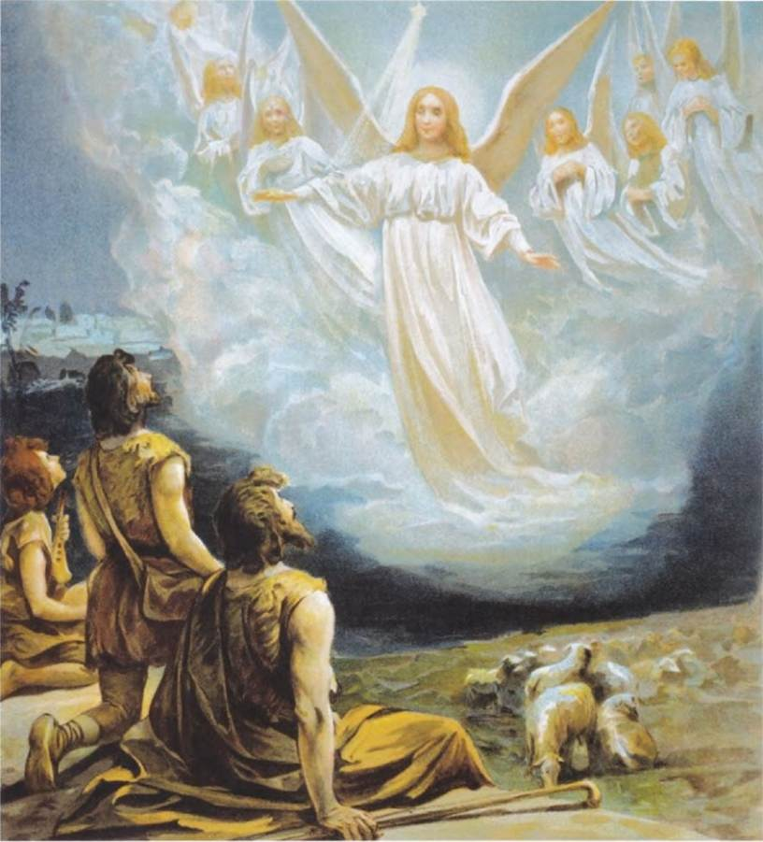
И тут же на небе явилось еще много ангелов.
Они славили Бога и пели:

Slide 20
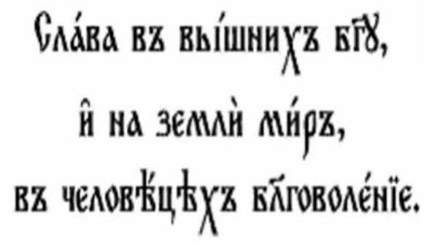
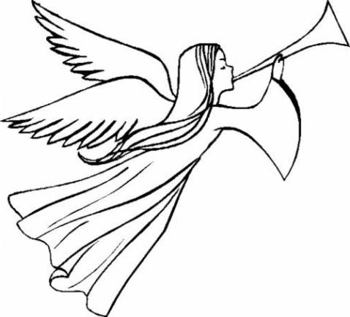
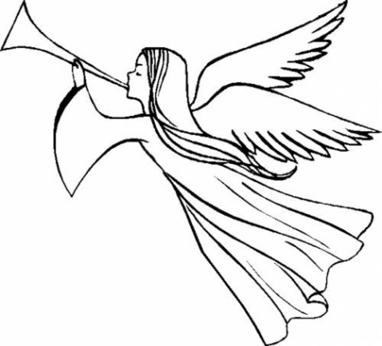
Ангелы славили Бога.
Ангелы пели о мире на всей земле.
Ангелы пели о том, что Бог простил людей
и примирился с ними.
Ангелы пели о том, что Бог так любит людей, что
послал им Своего Сына, чтобы спасти их.
Ангелы пели о том, что родился Спаситель мира!

Slide 21
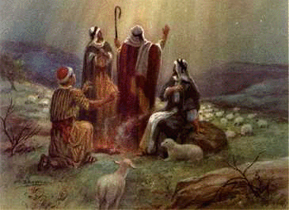
Ангелы отошли на небо. Опять сделалось темно.
Пастухи сказали:
- Пойдемте скорее в Вифлеем и посмотрим, что там случилось!
Пойдемте скорее увидим Младенца, о котором возвестил нам Бог!

Slide 22
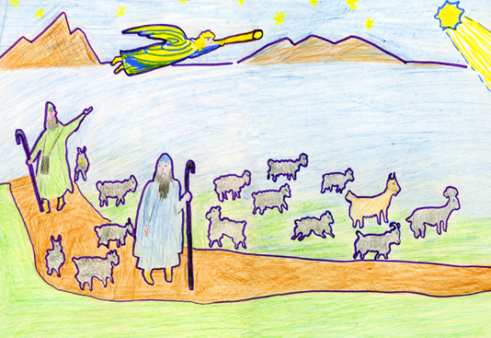
И пастухи поспешили к пещере, где родился Младенец Христос.

Slide 23
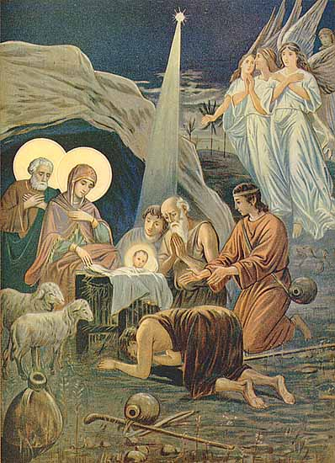
Вот и пещера! В пещере Мария, Иосиф и Младенец Христос.
Пастухи упали на колени и поклонились Младенцу.

Slide 24
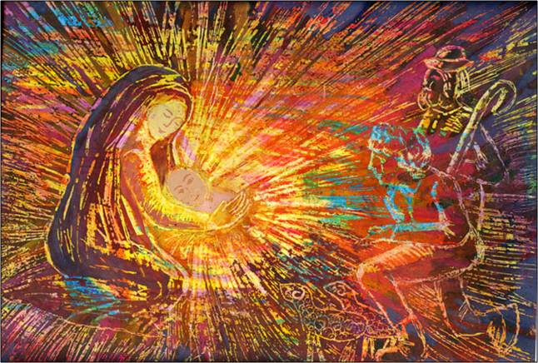
Младенец Христос лежал в яслях на сене.

Slide 25
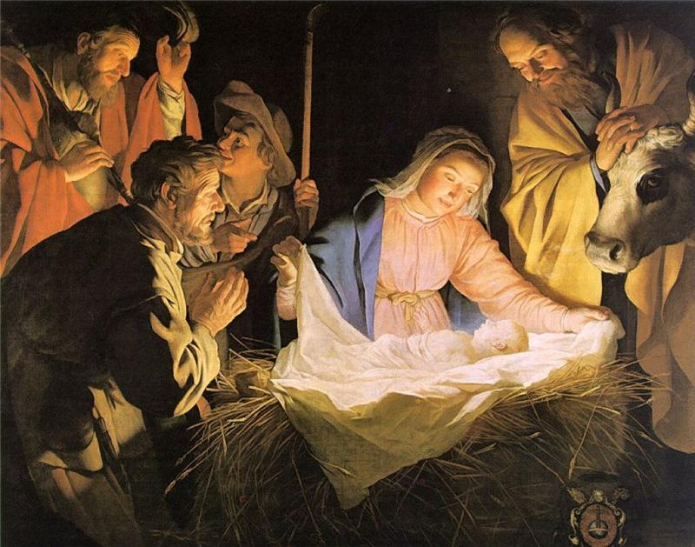
Пастухи начали свой рассказ о том, как явились им ангелы и как славословили они Сына Божия.
Мария внимательно слушала пастухов и запоминала каждое слово о Своем Сыне.

Slide 26
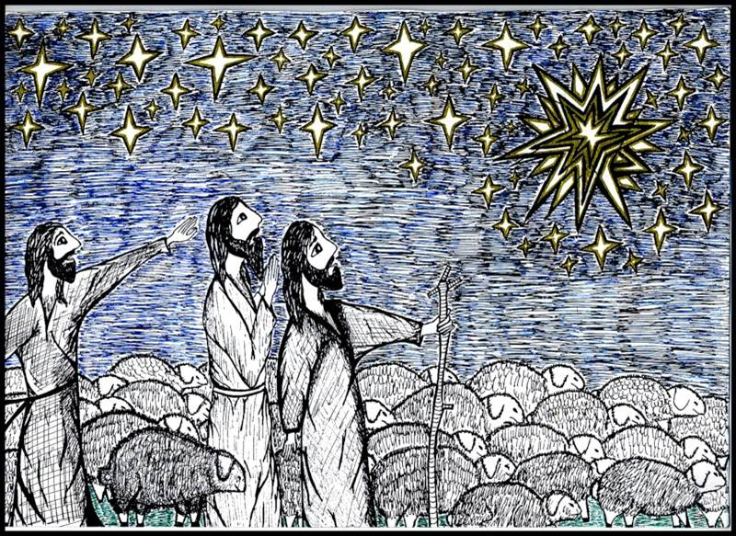
Закончив рассказ, пастухи отправились в обратный путь. Они шли и благодарили Бога за все, что видели и слышали! Пастухи рассказывали всем о том, что произошло этой ночью. И люди дивились их словам.

